Slide 1
2-4派員參加家庭教育研習培訓及回校推廣情形〜 課程宣導

Slide 2
2-4派員參加家庭教育研習培訓及回校推廣情形 〜課程宣導-結合紫絲帶活動-繪製自我保護圖像

Slide 3
2-4派員參加家庭教育研習培訓及回校推廣情形〜 研習後設計課程學習單

Slide 4
2-4派員參加家庭教育研習培訓及回校推廣情形〜情緒課程宣導

Slide 5
2-4派員參加家庭教育研習培訓及回校推廣情形〜校務會議宣導

Slide 6
2-4派員參加家庭教育研習培訓及回校推廣情形〜課程宣導—時間規劃&抉擇類型

Slide 7
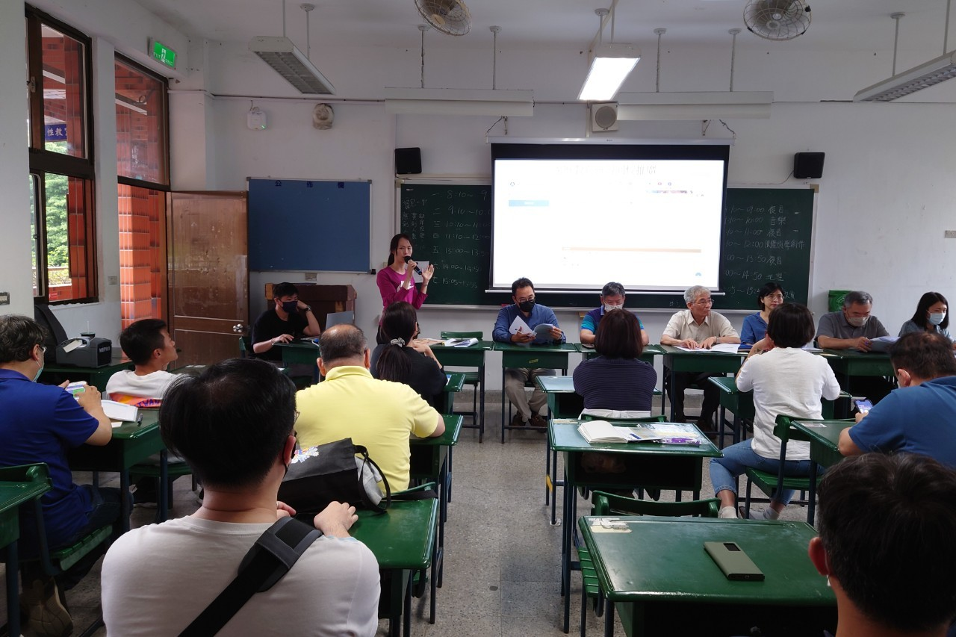
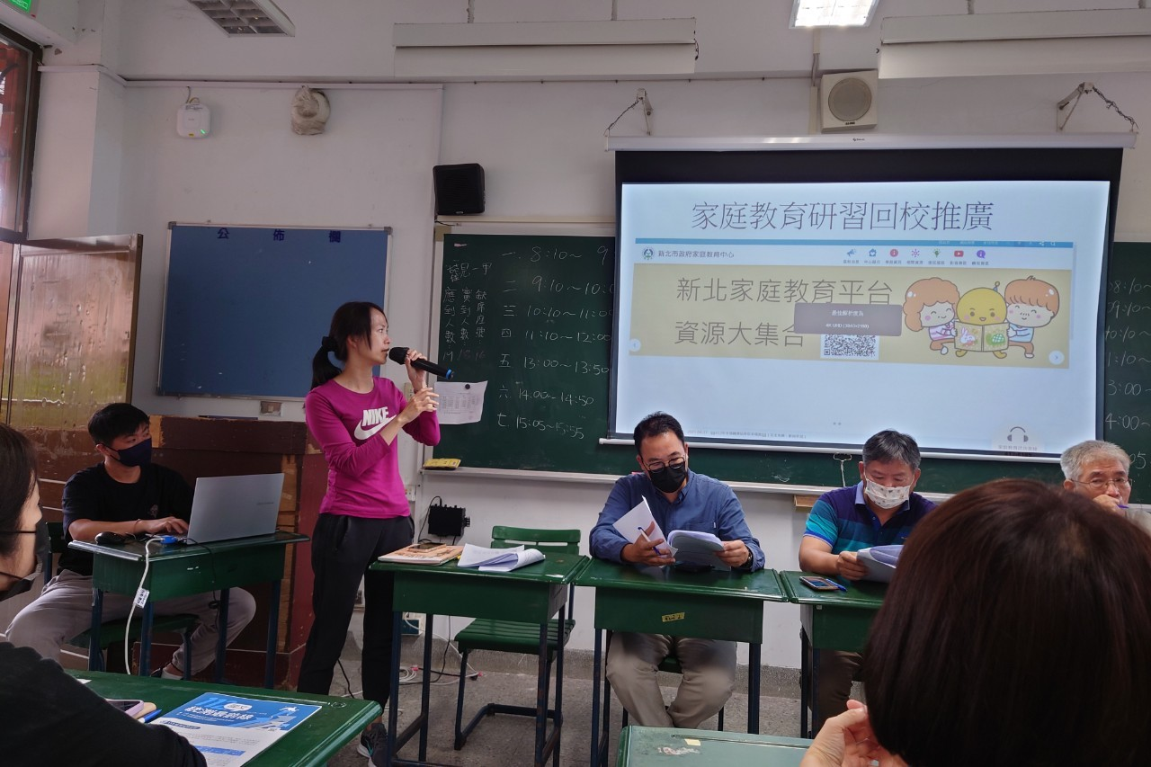
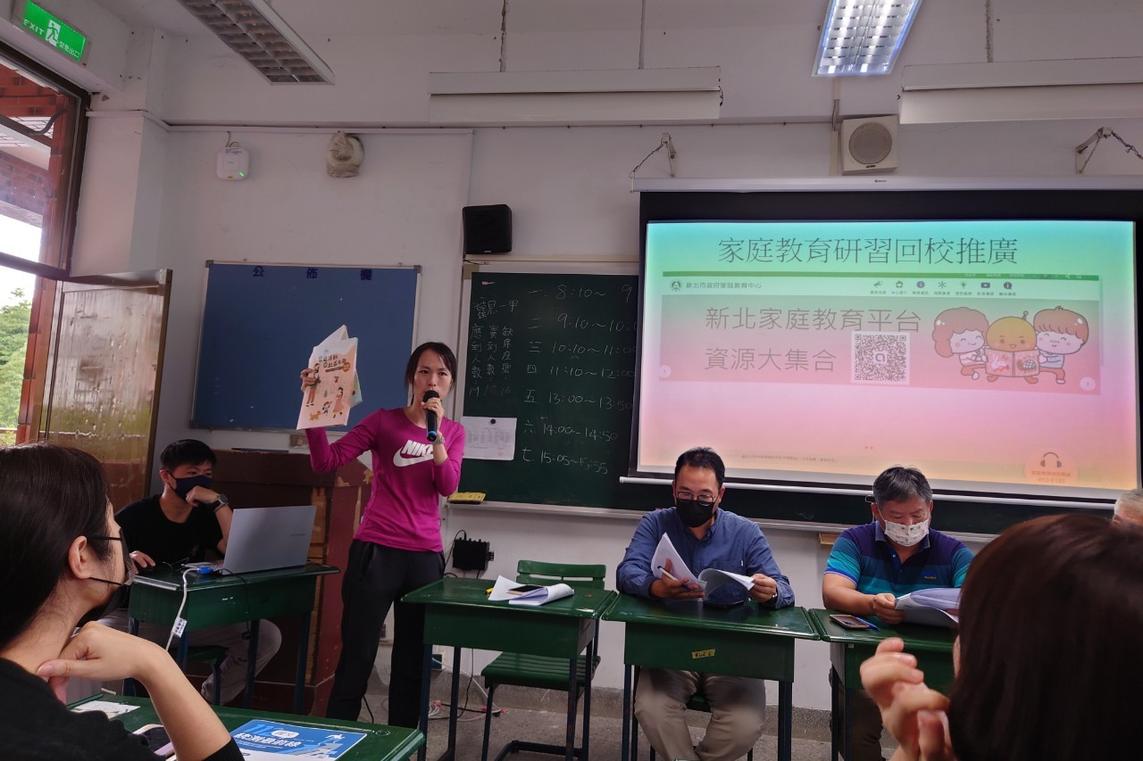
2-4派員參加家庭教育研習培訓及回校推廣情形〜導師會議宣導

Slide 8
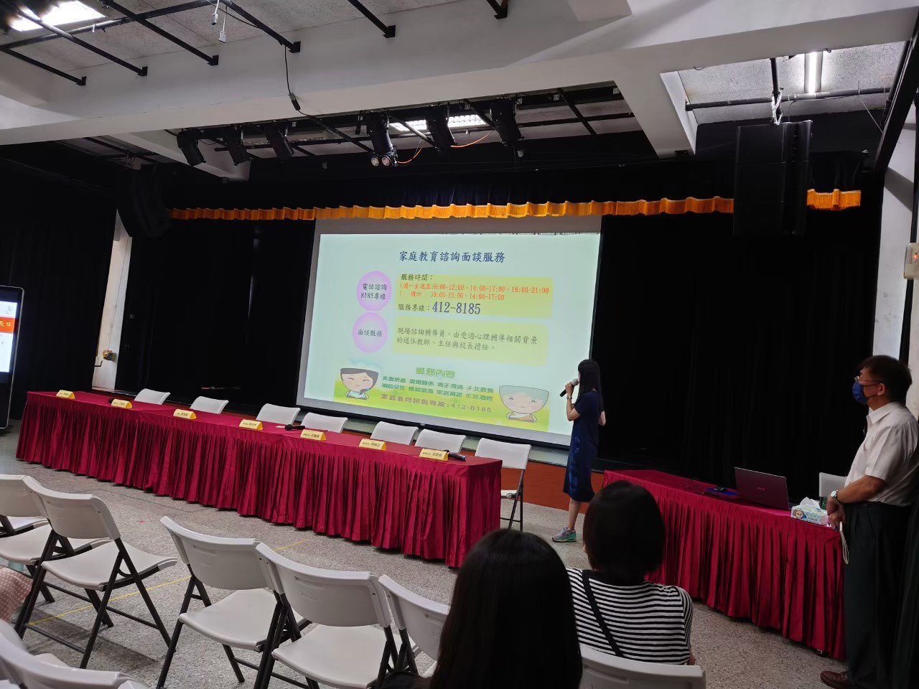
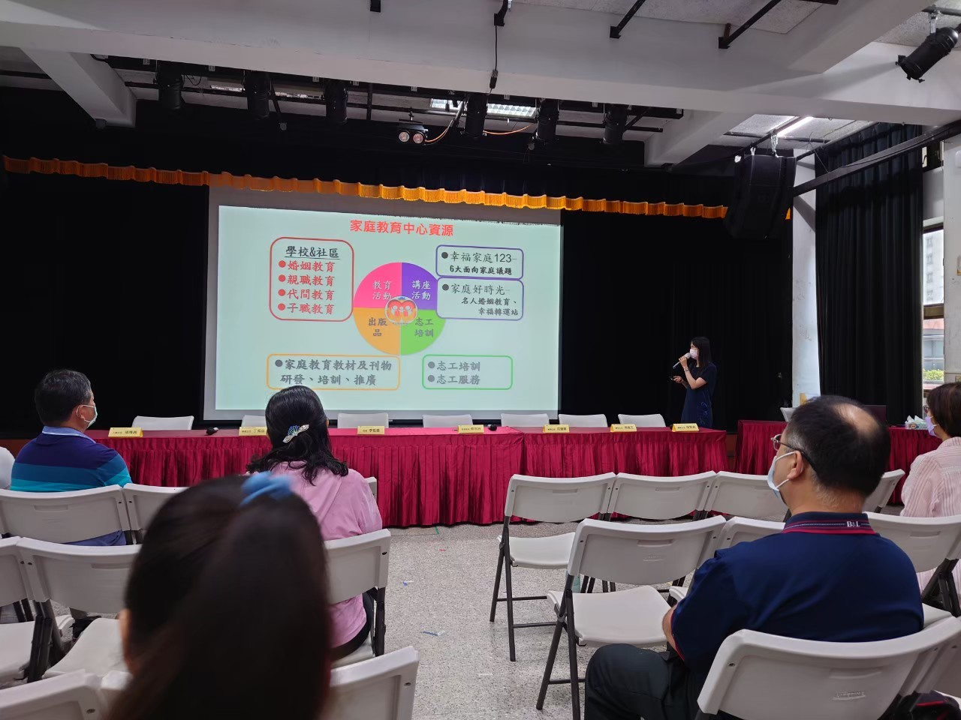
2-4派員參加家庭教育研習培訓及回校推廣情形〜家長日宣導

